Slide 1

Khowledge clowd
クリエイター、エンジニア向けのマシン、
アプリケーションのインプレッションによる
情報共有サイトです

Slide 2
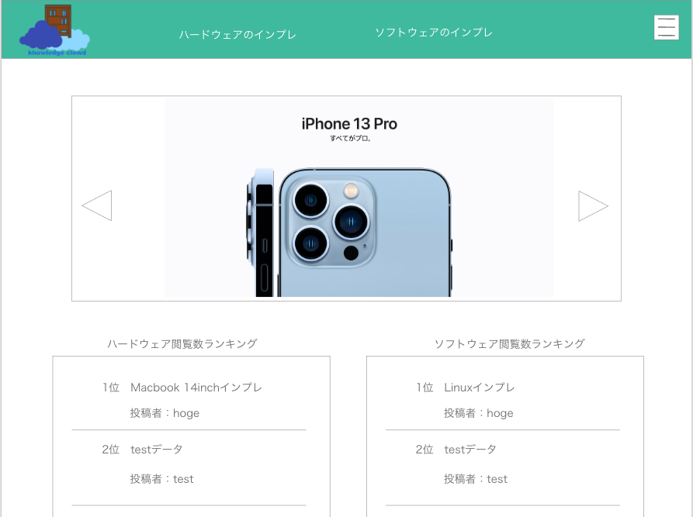
システム概要
「新しいマシン導入したいけど候補を絞りきれないので使ってる人の意見を聞きたい」
「このアプリケーションの使い方について情報を公開したい」といった事を解決します。

Slide 3
システム概要
ブログ形式で投稿するシステムになります。
閲覧数に応じてポイントが付与され、一定のポイントが溜まるとギフトカードと交換できます。

Slide 4



使用言語

